Slide 1
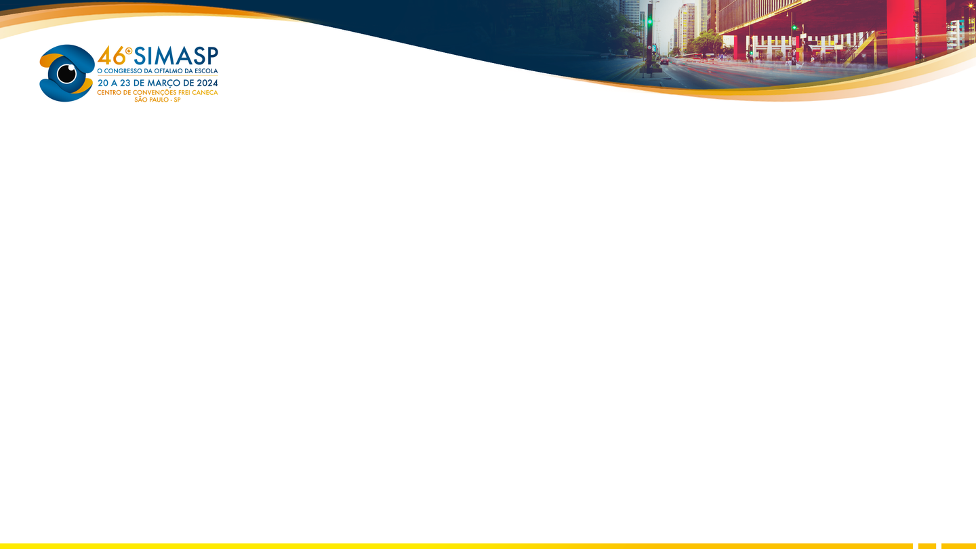
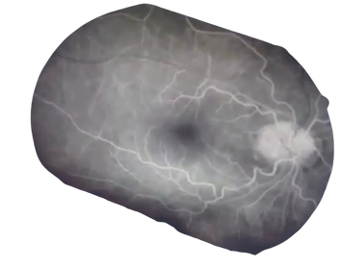
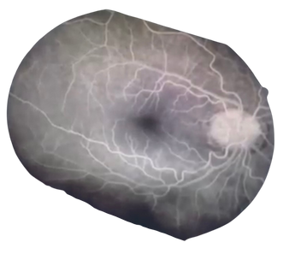
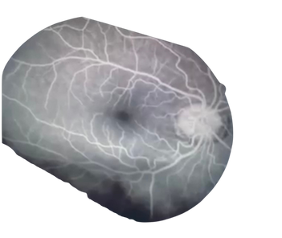
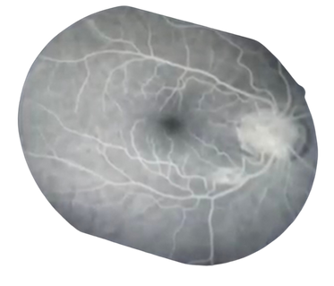
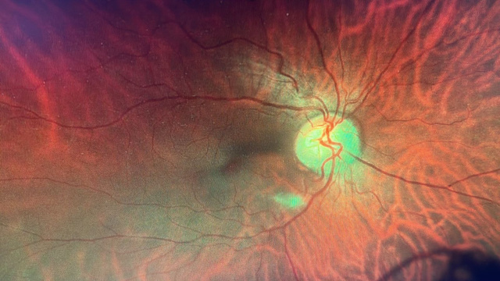
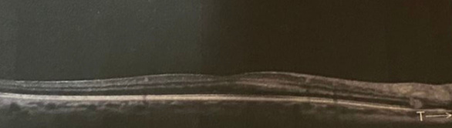
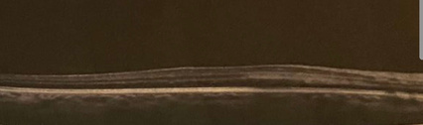
OCLUSÃO ARTERIAL DA RETINA APÓS IMPLANTE HORMONAL SUBDÉRMICO: RELATO DE CASO
¹Arthur Garbinato Guidi; ¹Henrique de Rocco Echeverria; ²Larissa Bowens; ²Willian Ribeiro; ²Igor Carvalho Araújo; ²Gustavo da Silva Lima.
¹Acadêmico da Universidade do Vale do Itajaí/UNIVALI;
²Oftalmologista em Oftalmos - Balneário Camboriú
INTRODUÇÃO
Figura 3
Oclusões vasculares agudas da retina são causas comuns de perda visual, sendo as arteriais menos comuns e com pior prognóstico, em relação às oclusões venosas. As oclusões arteriais, têm uma incidência estimada de 1 a 2 casos a cada cem mil habitantes, aumentando conforme a idade e está associada com fatores de risco cardiovascular subjacentes¹. Apesar de muito pouco relatado, alguns estudos demonstram existir uma possível associação entre terapias hormonais e lesão vascular de retina ^{2,3}.
Desse modo, esse trabalho tem como objetivo relatar um caso de uma paciente feminina que evoluiu com oclusão arterial de retina após implante hormonal subdérmico de gestrinona, estrogênio e testosterona, destacando as características clínicas do quadro, bem como a evolução.
A
B
MÉTODOS
C
D
Angiofluoresceinografia de olho direito. Fase arterial (A), fase arterio-venosa precoce(B), fase arterio-venosa tardia (C) e fase tardia (D).
Relato de caso. Coleta de dados realizada via prontuário com respectiva revisão da literatura nas bases de dados PubMed, Scielo e Elsevier.
A campimetria visual revelou escotoma cecocentral de média intensidade em OD, na OCT pode-se observar uma leve hiperrefletividade da camada nuclear externa, sem demais alterações no exame (figura 2). A angiofluoresceinografia demonstra uma hipofluorescencia precoce por bloqueio de transmissão (figura 3).
RESULTADOS
Paciente feminina, de 48 anos, vem em consulta ambulatorial para avaliação de escotoma central em OD. Nega uso de colírios contínuos, único procedimento oftalmológico prévio foi uma fotocoagulação por laser em AO por distrofia Lattice, há 6 anos. Na consulta, paciente referiu que havia realizado implante subdérmico de gestrinona, testosterona e estradiol na primeira semana de dezembro, e cerca de 30 minutos após a colocação do implante, evoluiu com quadro de lipotimia e importante escotoma central na visão à direita, sendo atendida em unidade de pronto atendimento, com tomografia de crânio sem alterações. Dessa forma, veio encaminhada para avaliação oftalmológica do quadro, 4 dias após o referido episódio, durante esse período, o escotoma se manteve estável desde o aparecimento, com pior sensação durante o dia. Ao exame, apresentava acuidade visual 20/25 OD e 20/20 OE, Ishihara sem alterações. A fundoscopia apresentava retina colada em todos os quadrantes, marcas de laser em periferia e tortuosidade vascular AO, além da presença de exsudato algodonoso peripapilar em OD (Figura 1).
CONCLUSÕES
As lesões vasculares da retina dividem os fatores de risco semelhantes às doenças cardiovasculares e cerebrovasculares; portanto, é razoável associar a reposição hormonal a essas lesões ¹. Em todo o mundo, centenas de milhões de mulheres usam estrogênios exógenos como contraceptivos ou como reposição hormonal pós-menopausa. Há evidências significativas de que o uso de estrogênio em ambas as situações está associado a um risco aumentado de trombose, tanto arterial quanto venosa. O estrogênio também tem sido associado ao aumento do risco de tromboses de "local incomum” ⁴. Assim como o estrogênio, a suplementação de testosterona em homens demonstrou conferir um risco adicional de 43% no desenvolvimento de oclusão arterial da retina, entretanto, sem risco adicional de oclusão venosa ². Por outro lado, dentre mulheres com quadro de oclusão venosa, aquelas que desenvolveram o quadro em uso de terapia hormonal, mais da metade tinham um diagnóstico previamente desconhecido de alguma trombofilia, sendo a lesão retiniana, o primeiro evento trombótico⁵.
Há um único caso relatado de oclusão venosa associada ao implante subdérmico de testosterona e estrogênio, ocorrendo em 16 dias após o implante, podendo sugerir que essa via de administração talvez gere esses quadros em menos tempo, visto que o intervalo entre as demais formas de administração hormonal e lesão retiniana é em média 3 anos^{3,5}. Além da forma de apresentação da terapia, as lesões retinianas também parecem ser dose-dependentes^{6,7}.
Figura 1
Figura 2
REFERÊNCIAS
  SCOTT, Ingrid U. et al. Retinal vascular occlusions. The Lancet, v. 396, n. 10266, p. 1927-1940, 2020.
  DEDANIA, Vaidehi S. et al. Testosterone supplementation and retinal vascular disease. Retina (Philadelphia, Pa.), v. 38, n. 11, p. 2247, 2018.
  GLUECK, Charles J. et al. Thrombosis in three postmenopausal women receiving testosterone therapy for low libido. Women’s Health, v. 9, n. 4, p. 405-410, 2013.
  ABOU-ISMAIL, Mouhamed Yazan; SRIDHAR, Divyaswathi Citla; NAYAK, Lalitha. Estrogen and thrombosis: a bench to bedside review. Thrombosis Research, [S.L.], v. 192, n. 8, p. 40-51, ago. 2020. Elsevier BV
  GLUECK, Charles J. et al. Thrombophilia and retinal vascular occlusion. Clinical Ophthalmology, p. 1377-1384, 2012.
  SONG, Delu et al. Association of retinal vascular occlusion with women filling a prescription for female hormone therapy. JAMA ophthalmology, v. 139, n. 1, p. 42-48, 2021.
  VESSEY MP﻿, Hannaford et﻿. al. Oral contraception and eye disease: findings in two large cohort studies. Br J Ophthalmol. 1998
Fundoscopia de olho direito exibindo exsudato algodonoso
OCT de olho direito

